Slide 1



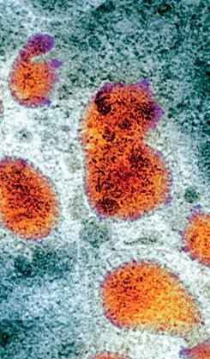
Superbugs
Strumenti di intervento
nell’era post antibiotica:
Epidemiologia dell’uso degli antibiotici e antibiotico-resistenza
Alberto Firenze
Presidente Nazionale HCRMs
14 giugno 2017
Sala “Foscolo” - Centro Congressi Roma Eventi

Slide 2
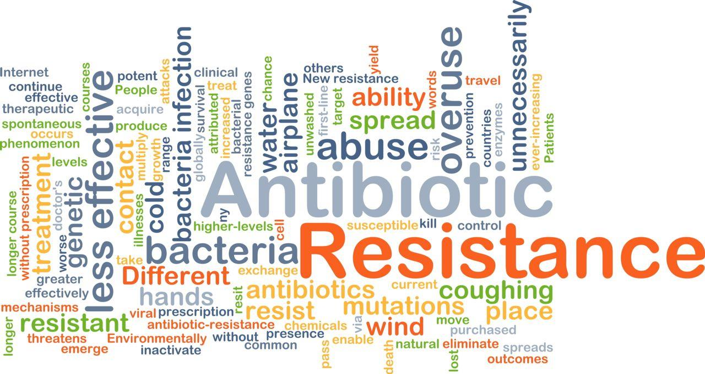
Background
La resistenza agli antibiotici è divenuta negli ultimi anni un problema mondiale, che mette in gioco l’efficacia futura di questi preziosi farmaci nel controllare le infezioni batteriche.
La causa principale del fenomeno risiede nel loro uso eccessivo. Pertanto a livello europeo la riduzione del loro impiego è stata considerata una priorità di sanità pubblica (Raccomandazioni C. E. del 2001).
Dal 2008, con il coordinamento del Centro Europeo per la Prevenzione e il Controllo delle Malattie (ECDC), è stata istituita la Giornata europea degli antibiotici per un uso responsabile e il controllo dell’antibiotico-resistenza.
Inoltre dal 2010, l’ECDC coordina EARS-Net (European Antimicrobial Resistance Surveillance Network); vasta rete europea di sistemi di sorveglianza nazionali che fornisce dati di riferimento europei sulla resistenza agli antimicrobici.
Rapporto ISTISAN 09/32

Slide 3
Antibiotico-resistenza: un problema per il presente e per il futuro
TREND TEMPORALI
FENOMENI EMERGENTI
RESISTENZE COMBINATE
Trends della resistenza agli antibiotici (infezione invasive), 2002-2008.
Fonte: European Antimicrobial Resistance Surveillance System (EARSS), 2009.
Notes:
Antibioticoresistenze
Trend temporali
Resistenze combinate
Fenomeni emergenti

Slide 4
Italia: dimensione del problema
2013 EARS-net | Italia: % non suscettibile | Categoria europea | Trend 2006-2013
3th Generation ceph-R Klebsiella | 55.1 | 6° | aumento
Carbapenem-R Klebsiella | 34,3 | 5° | aumento
3th Generation ceph-R E.Coli | 26,2 | 5° | aumento
FQ R E. Coli | 42,2 | 5° | aumento
Carbapenem – R Pseudomonar | 27,2 | 5° | aumento
Carbapenem –R Acinetobacter | 79,5 | 6° | aumento
MRSA | 35,8 | 5° | =
Macrolide NS S. pneumonie | 24,6 | 4° | =
Vanco-R Enterococcus faecium | 4,4 | 2° | =
Fonte: European Centre for Disease Prevention and Control. Surveillance of antimicrobial consumption in Europe 2014. Stockholm: ECDC; 2014.

Slide 5
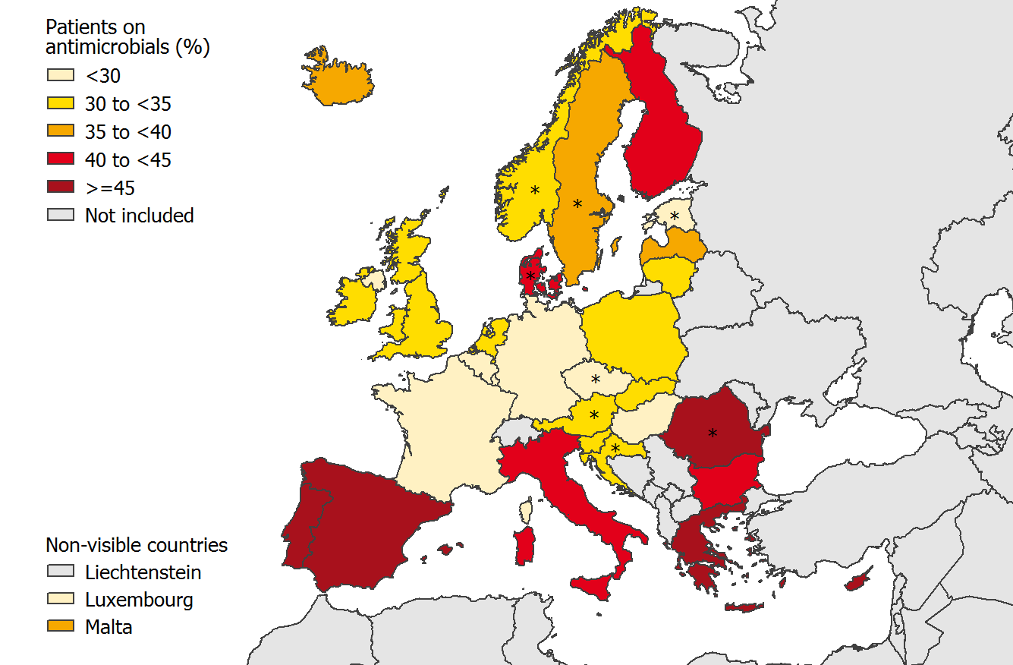
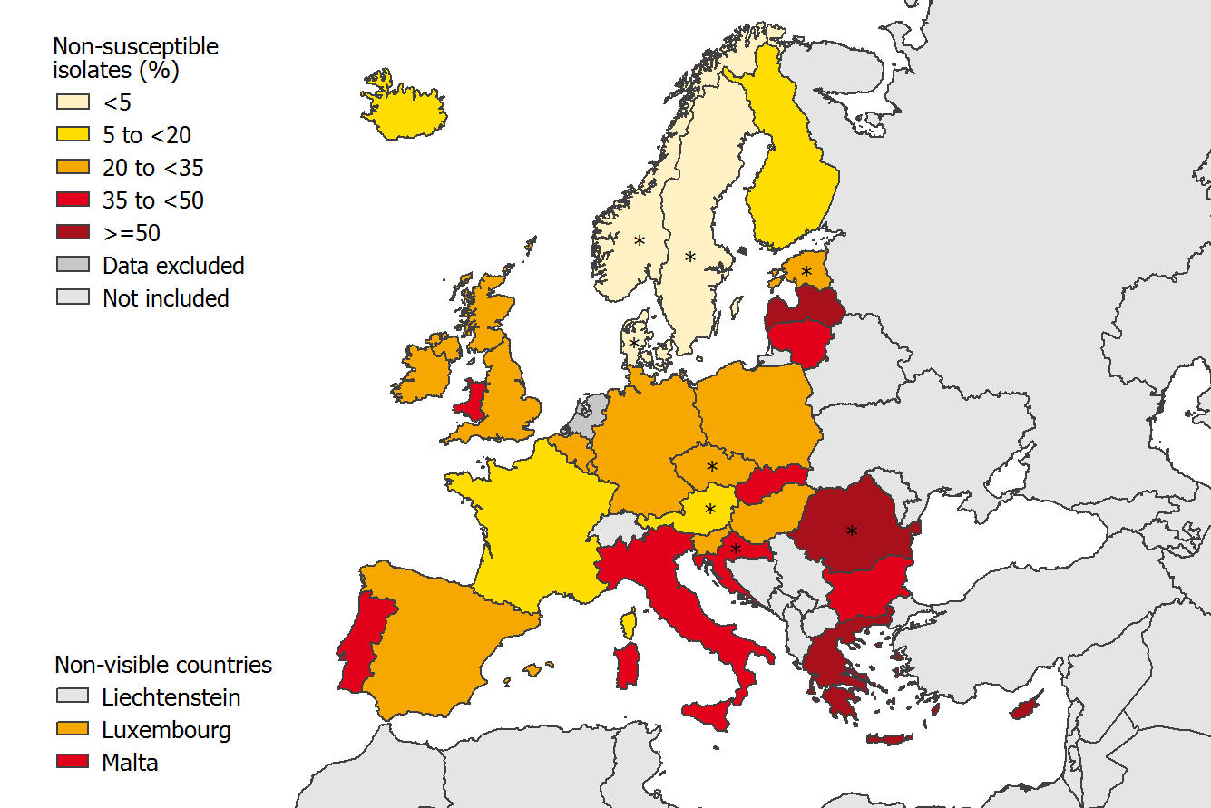
Negli ospedali italiani la prevalenza dell’uso di antibiotici e della resistenza agli stessi è fra le più elevate della Comunità Europea.
Prevalence of antimicrobial use (% of patients receiving antimicrobials) in acute care hospitals.
% of isolates non-susceptible to first-level antimicrobial resistance markers from HAIs (Healthcare-associated infections).
ECDC - PPS in acute care hospitals, 2013

Slide 6
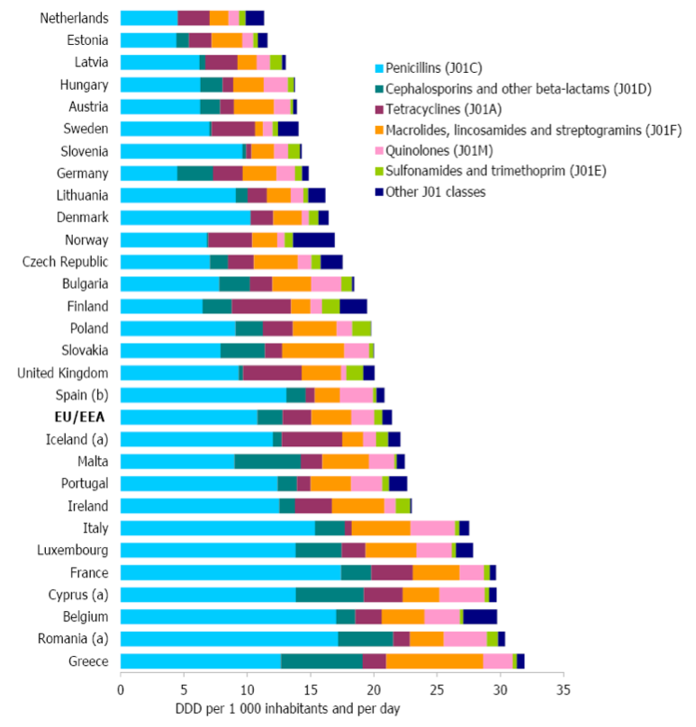
Consumo di antibiotici ad uso sistemico in comunità
Il consumo degli antibiotici in comunità in Italia è fra i più alti d’Europa
DDD
Distribution of consumption of antibacterials for systemic use in the community, expressed as DDD (Daily defined doses) per 1000 inhabitants and per day, EU/EEA, 2012.
Fonte: European Centre for Disease Prevention and Control. Surveillance of antimicrobial consumption in Europe 2014. Stockholm: ECDC; 2014.
Notes:
Unità di misura per i consumi
Dose Definita Giornaliera (DDD) “dose media di un
farmaco assunta giornalmente da un paziente adulto,
con riferimento all’indicazione terapeutica principale
del farmaco stesso”

Slide 7
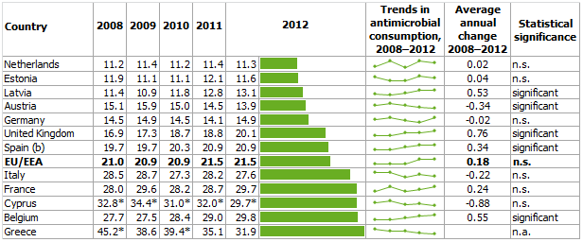
Trend del consumo di antibiotici in Europa in comunità
Trends of consumption of antibacterials for systemic use in the COMMUNITY (outside of hospitals), expressed as DDD per 1000 inhabitants and per day, reported in EU/EEA countries, 2008–2012.
Fonte: European Centre for Disease Prevention and Control. Surveillance of antimicrobial consumption in Europe 2014. Stockholm: ECDC; 2014.
Notes:
IN ITALIA L’USO DEGLI ANTIBIOTICI è STABILE

Slide 8
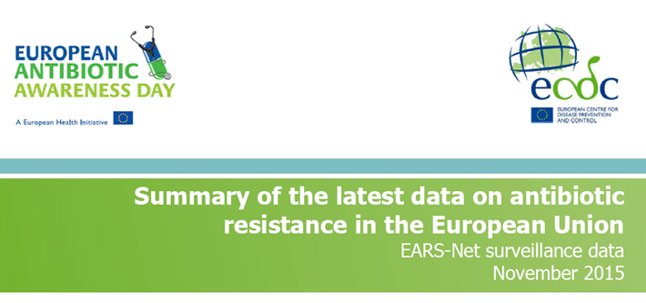
La resistenza agli antibiotici è una grave minaccia per la salute pubblica, con conseguente aumento dei costi sanitari, della durata dei ricoveri ospedalieri e dei fallimenti terapeutici.
Nei paesi con alti livelli di multiresistenza ai farmaci, tra cui la crescente resistenza ai carbapenemi, sono disponibili solo poche opzioni terapeutiche.
L'uso prudente di antibiotici, la prevenzione e il controllo delle infezioni diventano strategie globali in tutti i settori della sanità e sono i cardini di interventi efficaci per prevenire la selezione e trasmissione di batteri resistenti agli antibiotici.

Slide 9

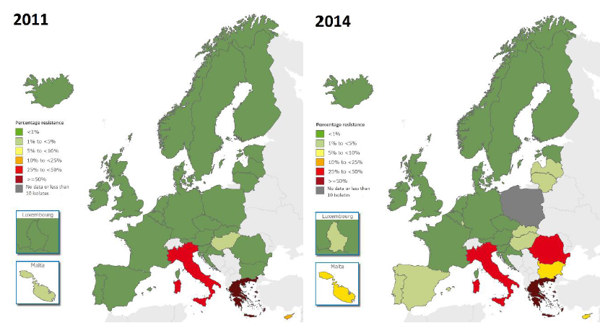
La resistenza ai carbapenemi rimane a livelli relativamente bassi per la maggior parte dei paesi, tuttavia il significativo aumento di K. Pneumoniae resistente è un motivo di seria preoccupazione e una minaccia per la sicurezza dei pazienti in Europa.
Klebsiella pneumoniae: percentage of invasive isolates with resistance to carbapenems.
Notes:
I Carbapenemi sono un importante gruppo di antibiotici di ultima linea per il trattamento delle infezioni che coinvolgono batteri gram-negativi multiresistenti quali K. pneumoniae ed E. coli. Anche se la resistenza ai carbapenemi rimane a livelli relativamente bassi per la maggior parte dei paesi, il significativo isolamento di K. pneumoniae resistente è un motivo di seria preoccupazione e una minaccia reale per la sicurezza dei pazienti in Europa.

Slide 10
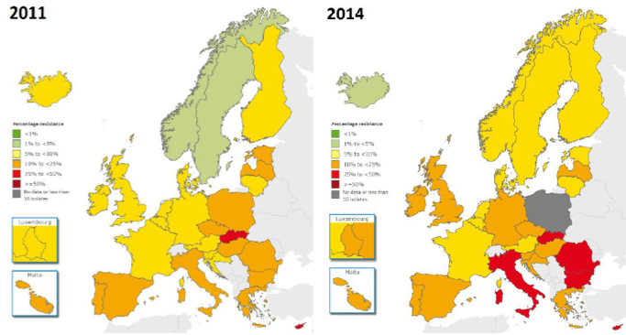
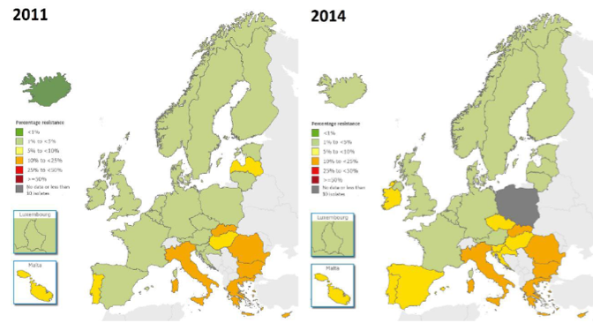
Durante gli ultimi quattro anni (2011-2014), la resistenza alle cefalosporine di terza generazione (FIG.1) e la resistenza combinata ai fluorochinoloni, cefalosporine di terza generazione e agli aminoglicosidi (FIG.2) in E. coli è aumentata in modo significativo.
FIG.1: % of invasive isolates with resistance to third-generation cephalosporins.
FIG.2: % of invasive isolates with combined resistance to third-generation cephalosporins, fluoroquinolones and aminoglycosides.

Slide 11
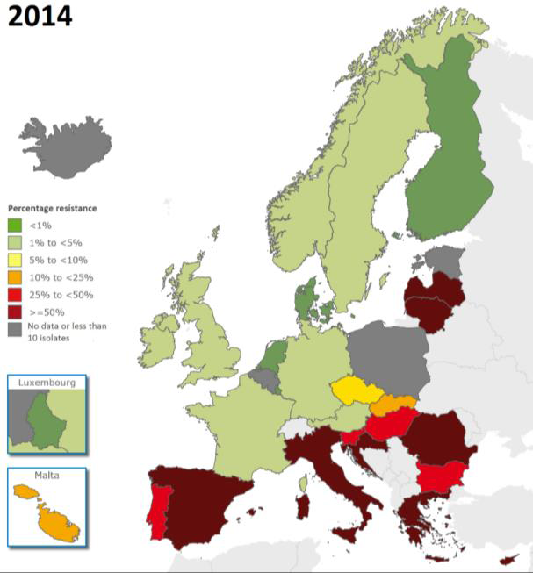
La resistenza agli antibiotici in Acinetobacter mostra grandi variazioni nei paesi della Comunità Europea. Alte percentuali di batteri con resistenza combinata ai fluorochinoloni, aminoglicosidi e carbapenemi sono stati isolati nei Paesi Baltici, Europa meridionale e sud-orientale.
Acinetobacter species: % of invasive isolates with combined resistance to fluoroquinolones, aminoglycosides and carbapenems.

Slide 12
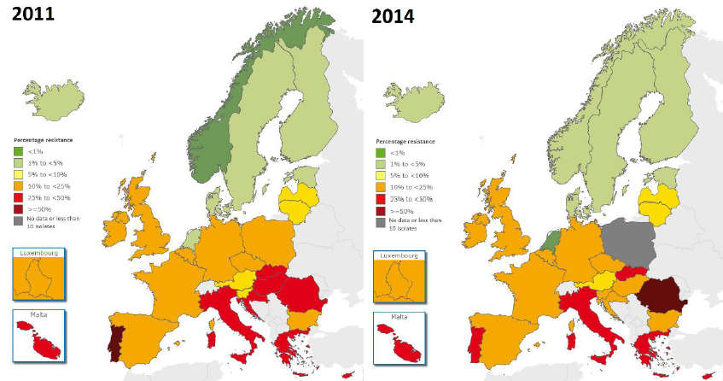
La percentuale di Staphylococcus Aureus Meticillino-Resistente ha mostrato un trend in decrescendo nel periodo 2011-2014, ma il calo è stato meno pronunciato rispetto al periodo 2009-2012.
Staphylococcus aureus: % of invasive isolates with resistance to meticillin (MRSA), EU/EEA, 2011 and 2014.

Slide 13
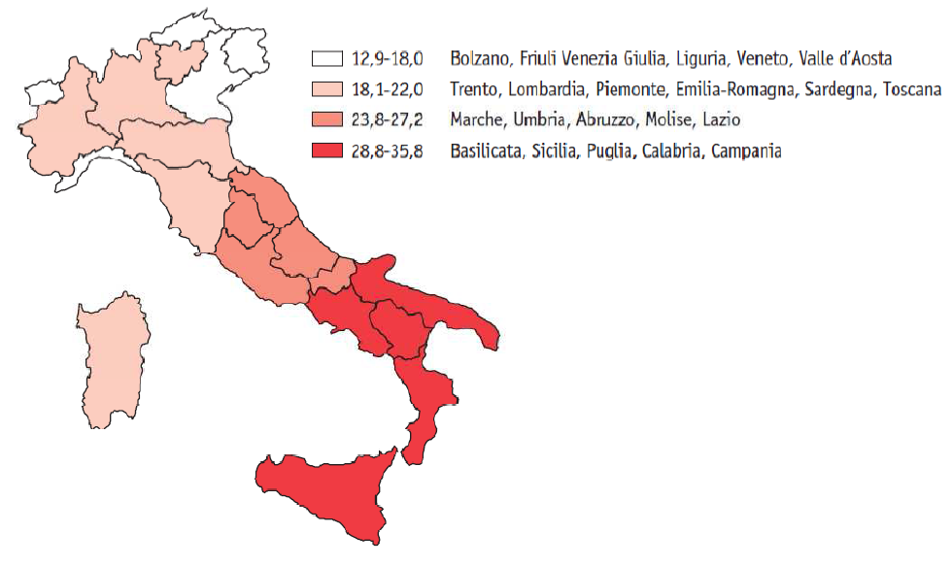
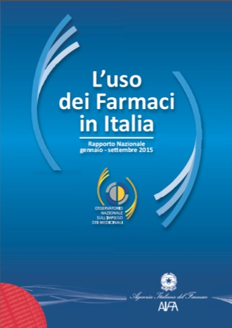
Italia: variabilità regionale dei consumi
Antibiotici, distribuzione in quartili del consumo territoriale (DDD/100 ab die pesate).
Dati OsMed - Ambito territoriale
Notes:
Osservatorio sull’impiego dei Medicinali = Os med

Slide 14
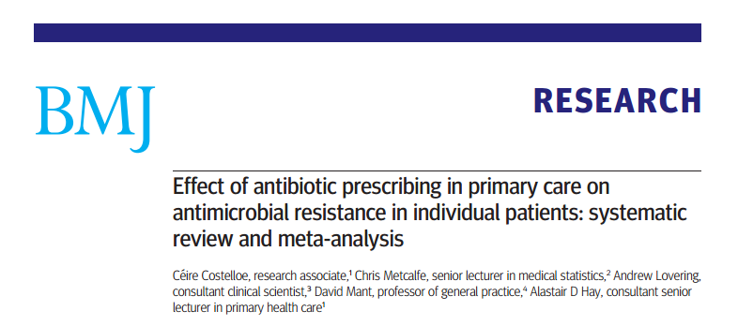
Prescrizione di antibiotici in ambito territoriale
Céire Costelloe et Al. - BMJ 2010

Slide 15
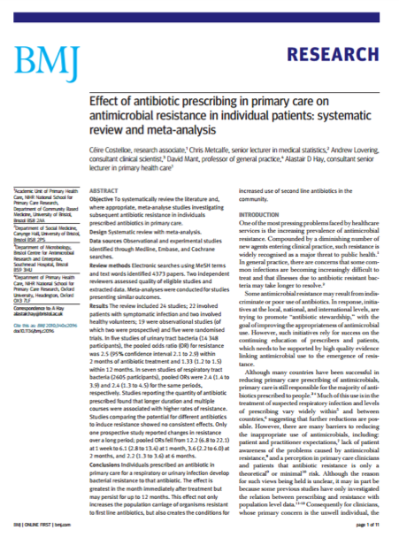
Prescrizione di antibiotici in ambito territoriale
In ambito territoriale la prescrizione di antibiotici per infezioni delle vie urinarie e delle vie respiratorie correla con lo sviluppo di resistenze.
L’effetto risulta maggiore nel mese successivo al trattamento antibiotico, ma persiste fino ai 12 mesi seguenti.
Questo causa un incremento della popolazione colonizzata da microrganismi resistenti ad antibiotici e crea le condizioni per l’utilizzo di una seconda linea di molecole anche in ambito comunitario.
Céire Costelloe et Al. - BMJ 2010

Slide 16
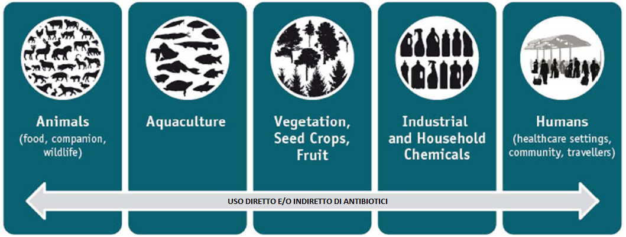
Antibiotico-resistenza: una responsabilità condivisa
Corretta gestione degli antibiotici
Sorveglianza
Coordinazione intersettoriale
Consapevolezza
Controllo delle infezioni
Public Health Agency of Canada, 2013

Slide 17
“The surveillance wheel” (modello OMS)
data collection
analysis
decision
feedback
action
surveillance
evaluation
Anti-microbial resistance
Il cerchio di sorveglianza inizia con l’acquisizione dei dati, seguita dall’analisi con feedback, da misure appropriate e dalla valutazione della loro efficacia.
Il cerchio si chiude con la sorveglianza del nuovo tasso di resistenza.

Slide 18
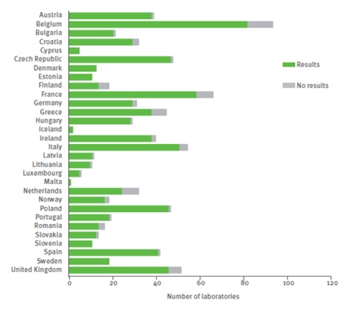
Sorveglianza antibiotico-resistenza
Rete italiana AR-ISS (National Surveillance System – National Health Institute).
I dati vengono riversati nella sorveglianza europea EARS-Net.
42 laboratori sentinella.
8 specie patogene sotto sorveglianza.
Solo isolati da sangue-liquor.
Number of participating laboratories returning EQA report 2013, per country.
Notes:
Surveillance
Antimicrobial resistance
Area Rischio infettivo Antibiotic consumption
Prevention
Research and product development
International cooperation

Slide 19


Conclusioni: situazione europea ed italiana
In Europa vi è una grande variabilità nell’uso di antibiotici sistemici sia in termini quantitativi sia qualitativi.
• I paesi che utilizzano meno antibiotici tendono anche a utilizzare molecole a spettro di azione ristretto.
• L’Italia è uno dei paesi europei che usa più antibiotici sistemici in ambito sia territoriale sia ospedaliero.
• Si osservano significative differenze nei consumi su base regionale con gradiente nord-sud.
• I dati disponibili (ambito territoriale) indicano un frequente uso inappropriato degli antibiotici: prescrizioni non necessarie ed eccessivo ricorso a molecole con spettro di azione esteso.

Slide 20
Sistemi di ottimizzazione delle prescrizioni?

Slide 21
L’Effetto di interventi comportamentali sulla inappropriata prescrizione di antibiotici nell’ambito delle pratiche di cure primarie: Uno studio clinico randomizzato
La maggior parte degli antibiotici prescritti negli Stati Uniti sono per le infezioni delle vie respiratorie acute
la metà di tali prescrizioni sono destinate a trattare diagnosi per le quali gli antibiotici non hanno alcun beneficio.
Nonostante le linee guida cliniche pubblicate e decenni di sforzi per cambiare modelli di prescrizione, l’uso eccessivo di antibiotici persiste.

Slide 22
L’Effetto di interventi comportamentali sulla inappropriata prescrizione di antibiotici nell’ambito delle pratiche di cure primarie: Uno studio clinico randomizzato
Interventi basati sulla scienza del comportamento potrebbero ridurre l’inadeguata prescrizione di antibiotici.
I ricercatori stanno iniziando ad applicare modelli mutuati dalla psicologia e della economia comportamentale per identificare nuovi algoritmi sociali e cognitivi al fine di modificare dolcemente il processo clinico decisionale e preservando la libertà di scelta.

Slide 23
L’Effetto di interventi comportamentali sulla inappropriata prescrizione di antibiotici nell’ambito delle pratiche di cure primarie: Uno studio clinico randomizzato
Sono stati arruolati 248 medici, campionate 14,753 visite prima degli interventi e 16.959 successivamente
I Medici arruolati sono stati invitati a un percorso formativo sulle linee guida di prescrizione di antibiotici.

Slide 24
L’Effetto di interventi comportamentali sulla inappropriata prescrizione di antibiotici nell’ambito delle pratiche di cure primarie: Uno studio clinico randomizzato
I tre interventi comportamentali, attuati da soli o in combinazione attraverso una cartella clinica informatizzata condivisa, sono stati:
Suggerimento di trattamenti alternativi, non antibiotici
Invito a fornire una giustificazione responsabile
Confronto peer reviewed

Slide 25
L’Effetto di interventi comportamentali sulla inappropriata prescrizione di antibiotici nell’ambito delle pratiche di cure primarie: Uno studio clinico randomizzato
i tassi di prescrizione inappropriata sono diminuiti del 24% ad inizio intervento e del 13% alla fine del periodo di osservazione
dal 22% al 6% per le alternative suggerite
dal 23% al 5% per la giustificazione responsabile
Dal 20% al 4% per il confronto tra pari

Slide 26
L’Effetto di interventi comportamentali sulla inappropriata prescrizione di antibiotici nell’ambito delle pratiche di cure primarie:
Uno studio clinico randomizzato
Gli autori concludono che questa studio mette in evidenza la promessa di questo sistema a feedback immediato per migliorare la prescrizione degli antibiotici, giustificandone ulteriori indagini al fine di elaborare l’algoritmo di intervento più efficace, generalizzabile e sostenibile.

Slide 41
Conclusioni: emergenza e diffusione delle resistenze
Cause
• Utilizzo inappropriato degli antibiotici in ambito ospedaliero e territoriale.
• Adesione inadeguata alle misure di controllo della trasmissione.
Azioni di contrasto
• Atteggiamento prescrittivo prudente.
• Diagnosi eziologica delle infezioni in ambito ospedaliero e trattamento mirato.
Segnalazione (alert per germi sentinella e cluster).
• Identificazione dei pazienti colonizzati.
• Adesione alle precauzioni universali.
• Isolamento da contatto quando necessario
Nuove prospettive di contrasto (PCHS) ???

Slide 42
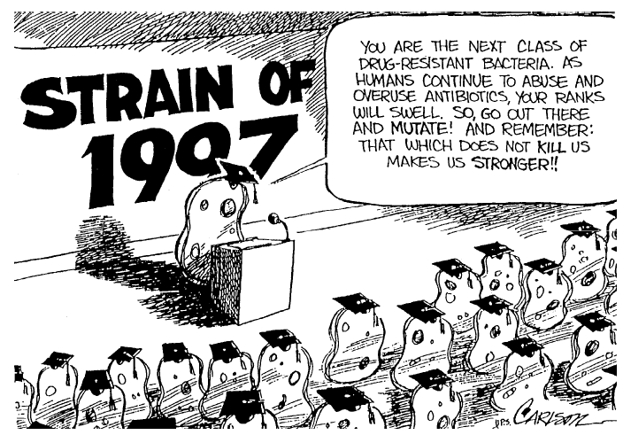
Grazie per l’attenzione

